Slide 1
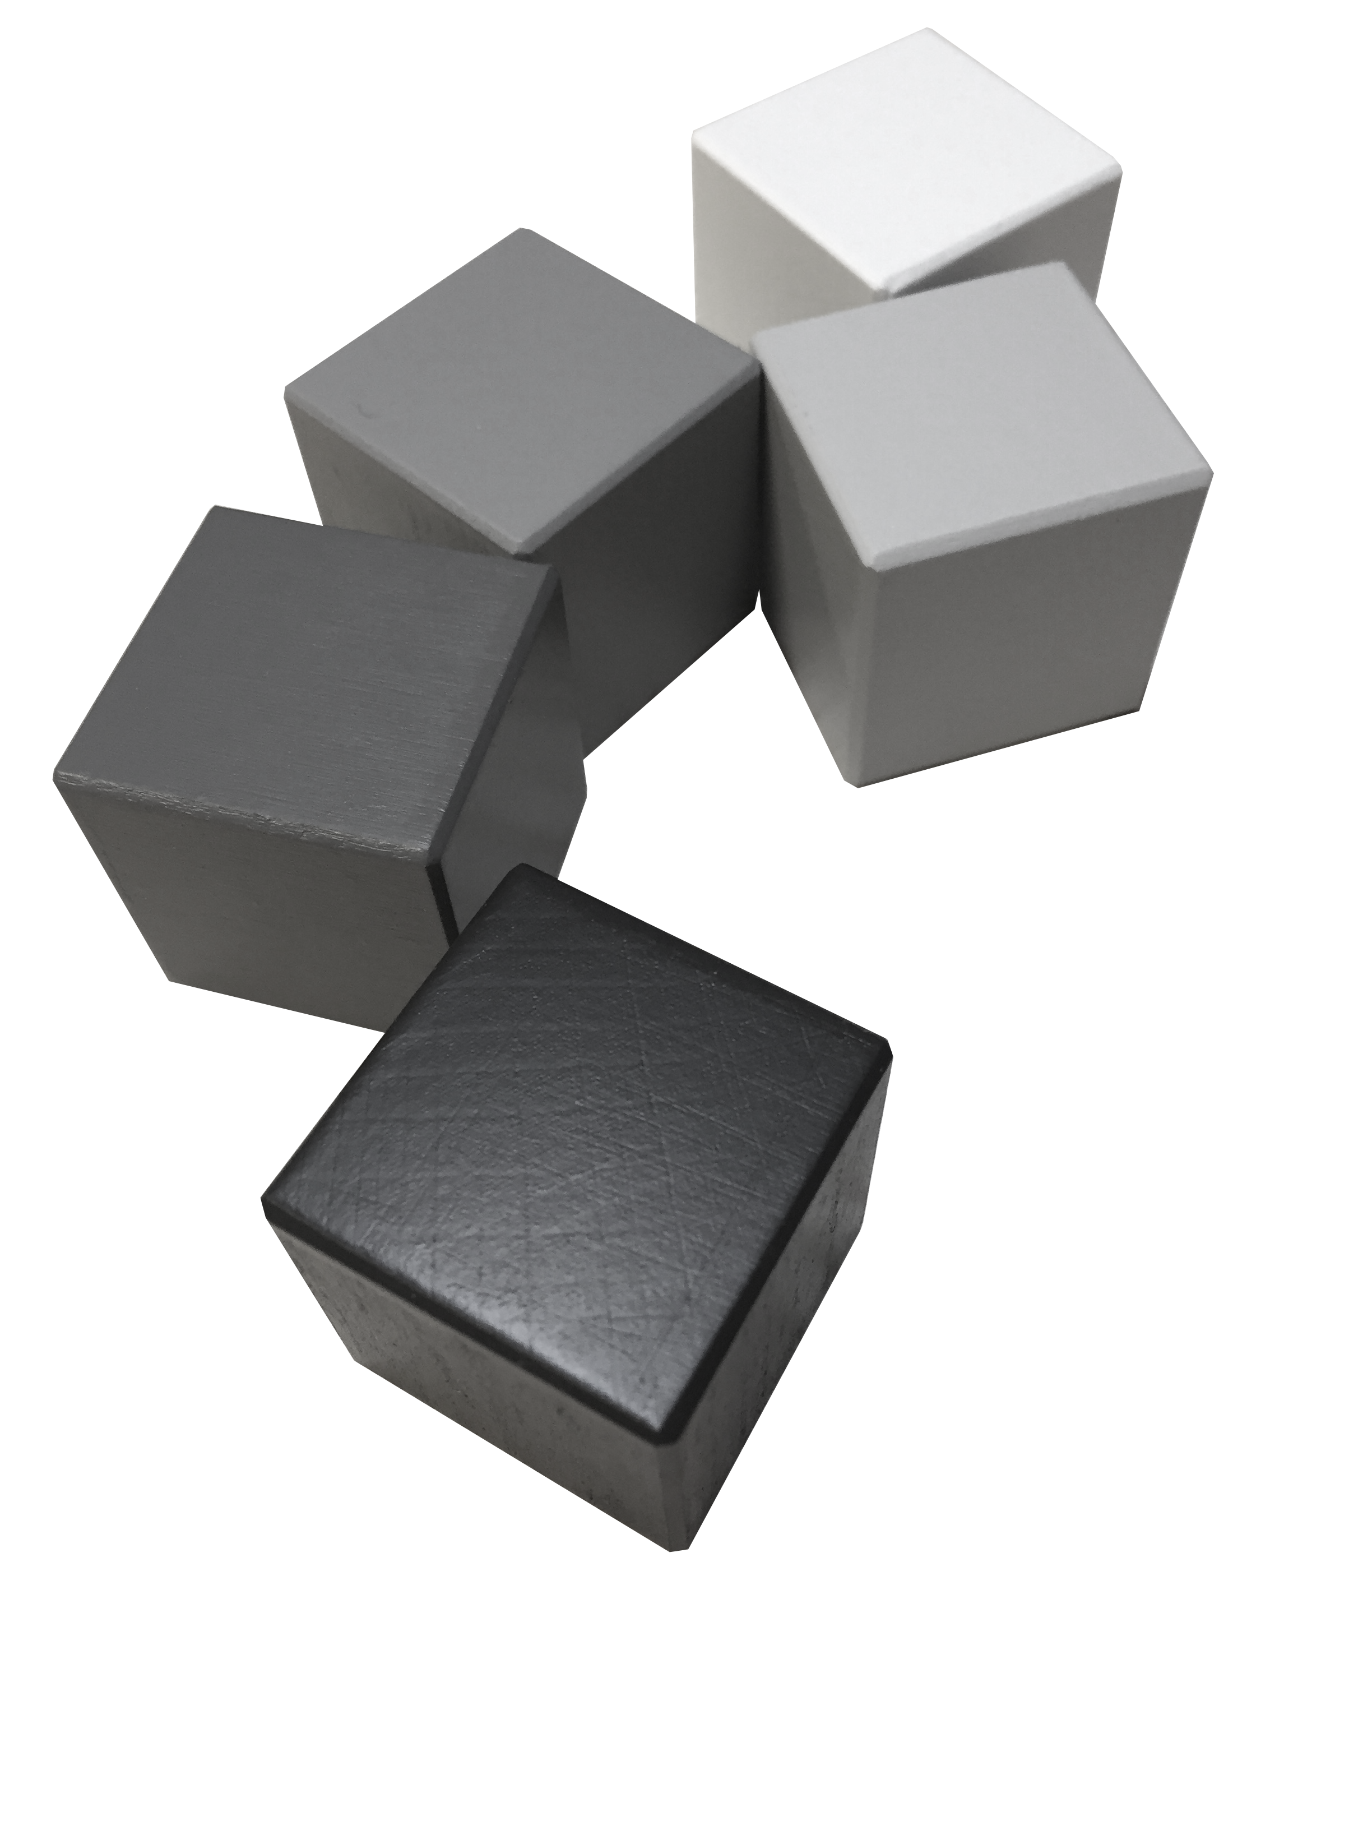

WÜRFEL
Holzwürfel in fünf verschiedenen Farbnuancen
von Schwarz bis Weiss. Masse: 3x3x3 cm
  Raum, Perspektive, Ansicht
  Massivkörper/Massivmodelle
  - aus Würfeln zusammengesetzte
  Körper
  Ordnen
  - Klassifikation
  - Seriation
  Muster
  - “Immer drei graue, dann zwei
  schwarze…“
  - symmetrische “Bilder“
  …
  Fläche – Raum
  Ansicht, Perspektive
  Farbnuancen/Hell-Dunkelwerte
  Anordnung, Komposition
  Mosaik, Pixel Art
  Wahrnehmen und gestalterisches Einsetzen der Hell-Dunkelwerte
  Bilder legen aus Teilstücken
  (planvoll oder assoziativ)
  Dreidimensionales Bauen
Mathematik
Bildnerisches Gestalten
          Ordnen
          Raum und Perspektive
          Muster
          Symmetrie
          …
Notes:
CURRICULARE EINORDNUNG (LEHRPLAN 21)
Bildnerisches Gestalten:
Die Schülerinnen und Schüler können:
... durch additives Aufbauen und Schichten bauen und konstruieren. BG.2.C.1 4a
... mit Materialien agieren und Spiel-Räume inszenieren. BG.2.C.1 5a
... mit Teilstücken Bilder legen und montieren. BG.2.C.1. 3a
... unterschiedliche Farbtöne erkennen, auswählen und einsetzen. BG.2.B.1 2b
... mit Material Räume aufbauen und einrichten. BG.2.B.1 3a
... räumliche Situationen in der Fläche zeichnen oder malen. BG.2.B.1 3b
... ausgewählte Situationen fotografisch festhalten. BG.2.C.1 6a
... unterschiedliche Blickwinkel beim Fotografieren einbeziehen. BG.2.C.1 6b

Slide 2
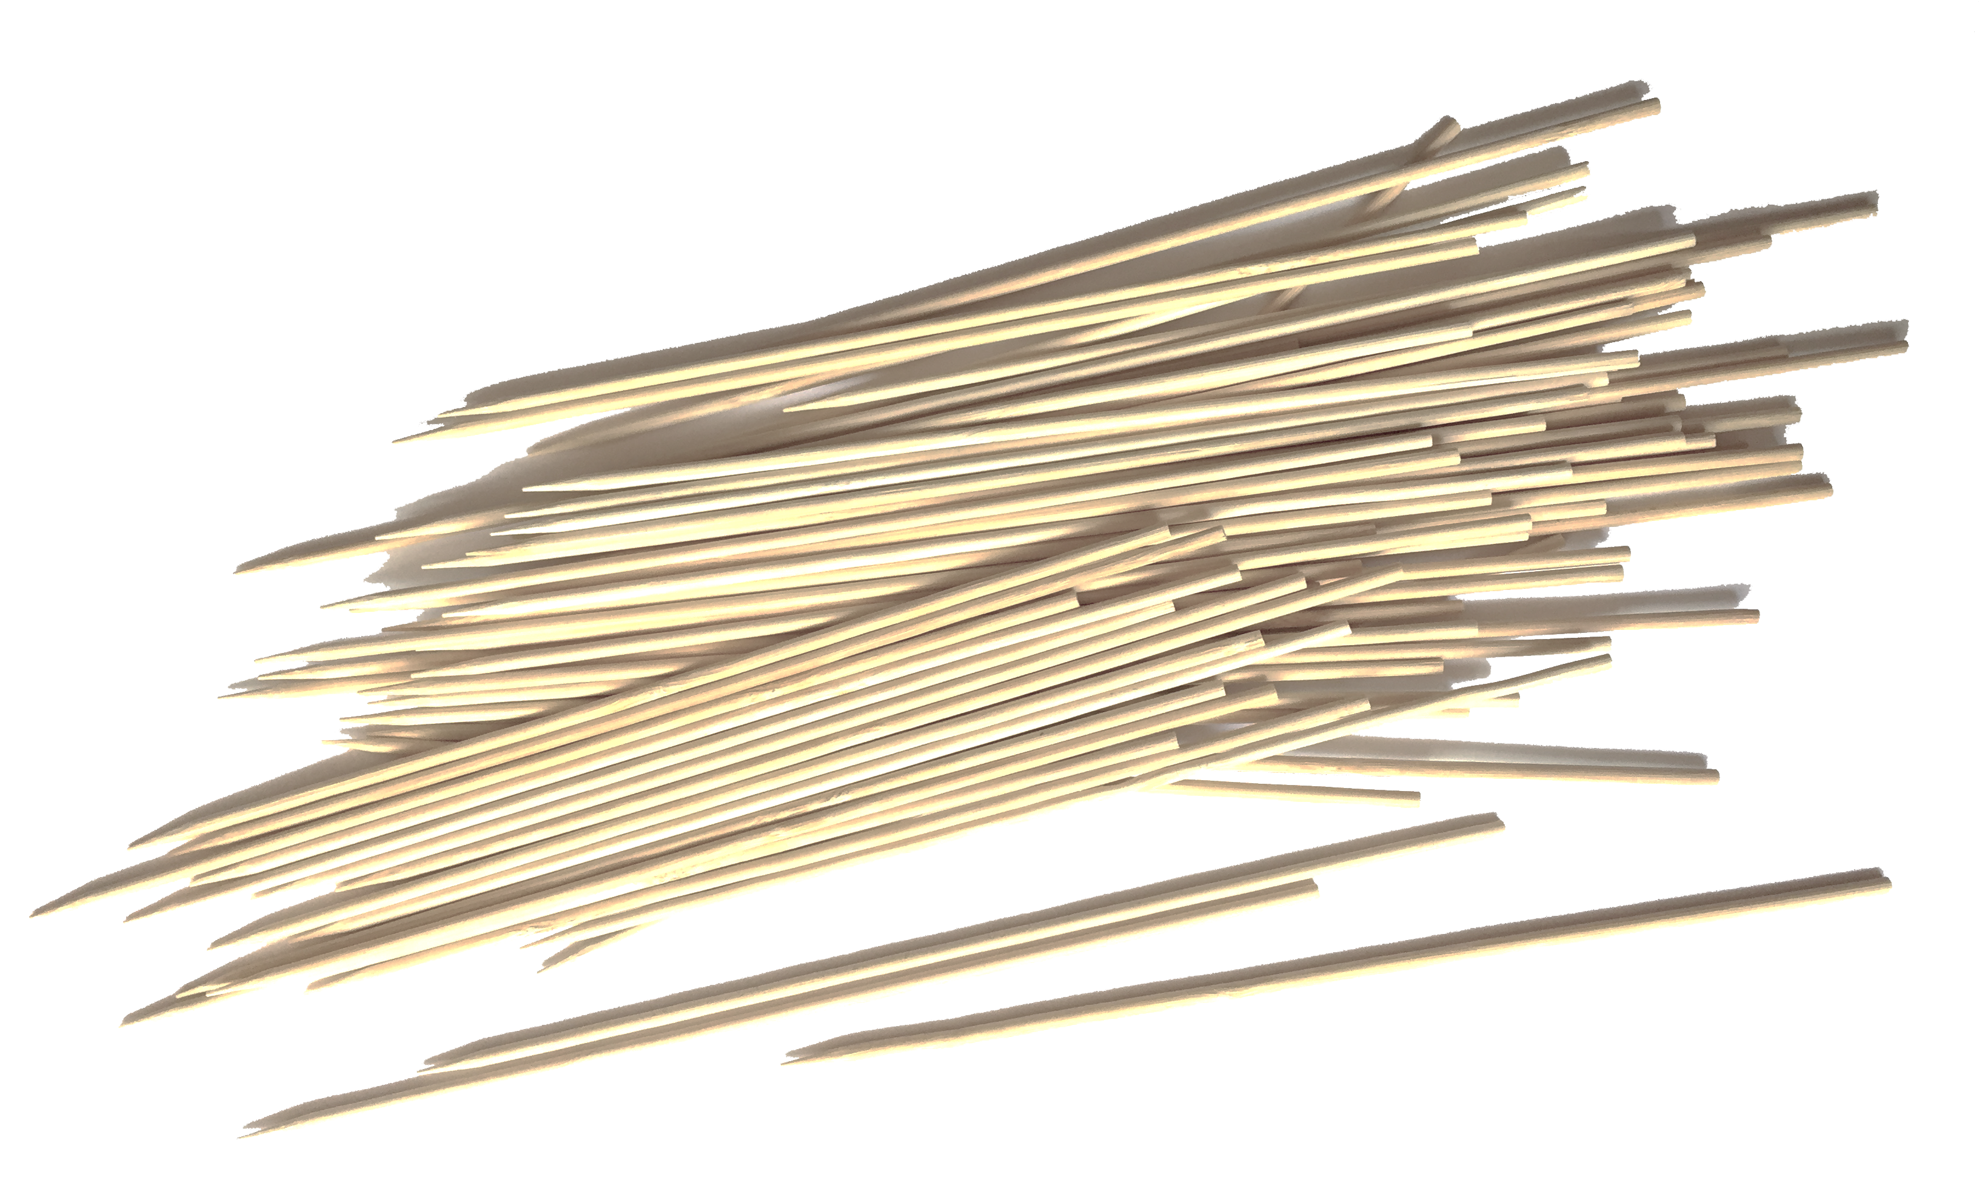
SPIESSE
Das Lernmaterial Spiesse sind ca. 20 cm lange, gerade Naturholzstäbe.
Ihr Durchmesser beträgt 3 mm.
Es sollten ca. 300 Stück vorhanden sein.
Mathematik
Bildnerisches Gestalten
  Gerade Linie
  - Strecke
  - Halbgerade/Gerade
  Ebene Figuren
  - Flächenaufteilung: Geometrische Teile-Ganzes-Beziehungen
  - Umriss/Umfang
  Messen
  - Indirektes Vergleichen
  …
  Gerade Linie als Gestaltungsmittel
  Komposition
  - gegenständlich/
  ungegenständlich
  - Muster/freie Legungen
  - Linear/Kontur
  - Linie – Fläche – Raum
  Bilder mit geraden Linien legen
  (planvoll oder assoziativ)
  Flächen unterteilen & strukturieren
  Verdichten, streuen, rhythmisieren
    Kunstorientierte Methoden
          Linien
          Flächen unterteilen und strukturieren
          Kontur
          …
Notes:
CURRICULARE EINORDNUNG (LEHRPLAN 21)
Bildnerisches Gestalten:
BG 2B
Die Schülerinnen und Schüler können die Wirkung bildnerischer Grundelemente untersuchen und für ihre Bildidee nutzen.
Punkte, Linien, Formen BG.2.B.1 1a
Die Schülerinnen und Schüler ...
... können durch Verdichtung, Streuung, Reihung, Überschneidung mit Punkten und Linien Spuren erzeugen.
... können offene, geschlossene, eckige, runde, organische und geometrische Formen bilden.
Raum BG.2.B.1 3a
Die Schülerinnen und Schüler ...
... können räumliche Situationen in der Fläche zeichnen oder malen.
BG 2C.2
Die Schülerinnen und Schüler können kunstorientierte Methodenanwenden.
Die Schülerinnen und Schüler ...
... können durch Zerlegen, Vergrössern, Verkleinern, Drehen und Wiederholen Darstellungsmöglichkeiten entdecken. BG.2.C.2 a
BG 3B.1
Kunst- und Bildverständnis
Die Schülerinnen und Schüler können die Wirkung und Funktion von Kunstwerken und Bildern erkennen.
Bildwirkung BG.3.B.1 1a
Die Schülerinnen und Schüler…
... die Wirkung von Kunstwerken und Bildern beschreiben (z.B. Gefühle, Erinnerungen, Fantasien).

Slide 3
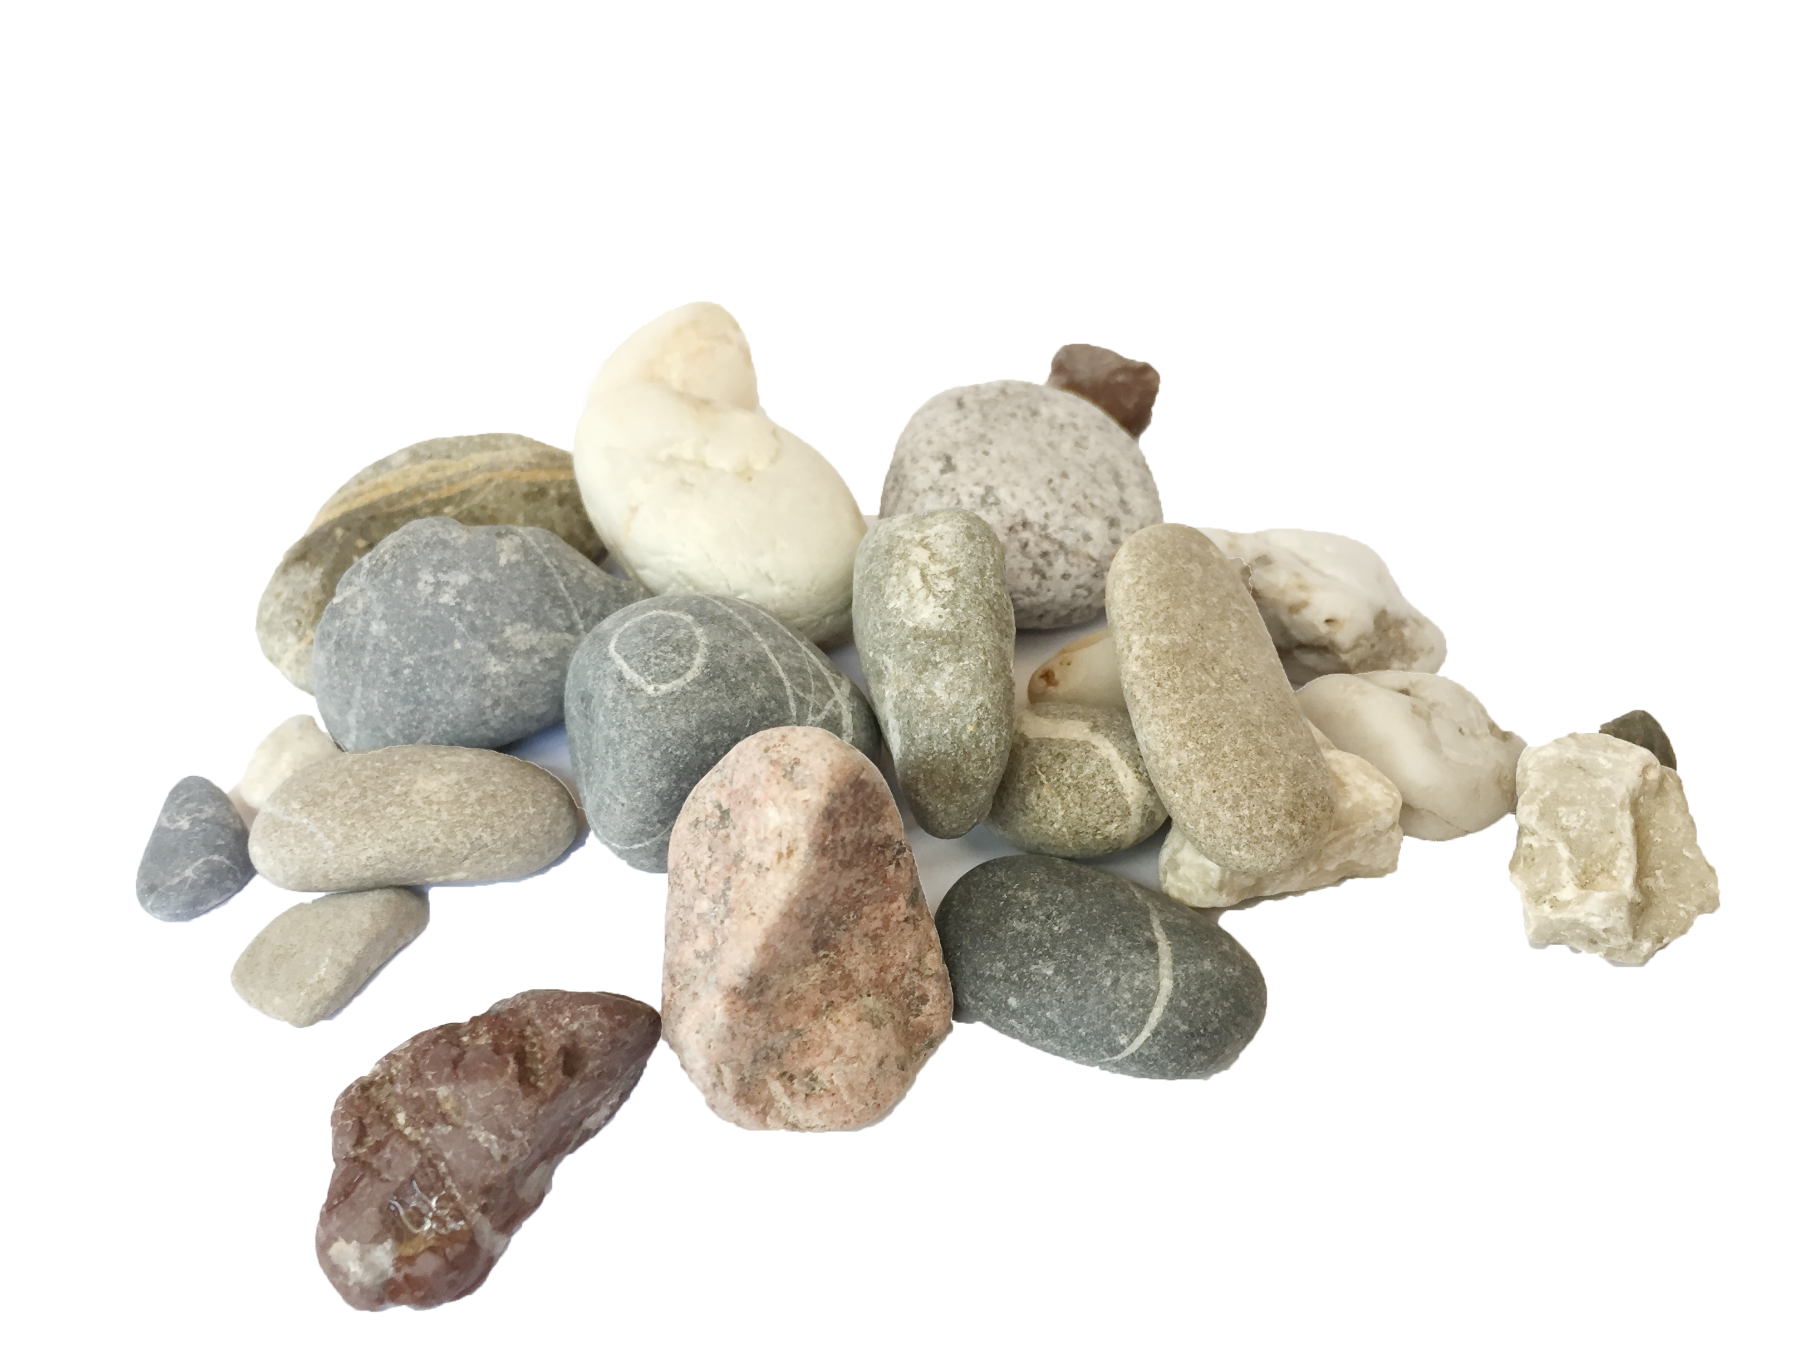
STEINE
Das Lernmaterial Steine ist eine Sammlung
von Natursteinen verschiedener Formen,
Farben und Grössen (zw. ca. 0,5-6 cm).
Die Oberflächen und Formen der Steine sind
naturbelassen.
Mathematik
Bildnerisches Gestalten
  Anzahlerfassung
  - zählend/nicht zählend
  Mengen darstellen
  Arithmetische Teile-Ganzes-
  Beziehungen
  Ordnen
  - Klassifikation
  - Seriation
  Muster legen
  …
  Form, Farbe, Textur,
  Grösse, Gewicht
  Ähnlichkeit
  Sammlung, Ordnung
  Anordnung, Komposition
  Sinnliches Wahrnehmen,
  erkennen, vergleichen
  Bilder legen aus Teilstücken
  (planvoll oder assoziativ)
  - gegenständlich/
  ungegenständlich
          Verhältnis vom Ganzen und den Teilen
          Ordnen
          …
Notes:
CURRICULARE EINORDNUNG (LEHRPLAN 21)
Bildnerisches Gestalten:
Die Schülerinnen und Schüler können…
… in der taktilen und kinästhetischen Wahrnehmung Unterschiede erkennen und sich darüber austauschen. BG.1.A.2. 1a
… Gegenstände beobachten und bedeutsame Merkmale sowie Empfindungen aufzeigen. BG.1.A.2. 2a
… ihre Beobachtungen von Farbe, Form, Grösse und Bewegung mit Beobachtungen anderer vergleichen. BG.1.A.2 3a
… ihre Vorlieben in Bezug auf Merkmale und Eigenschaften von Bildern beschreiben (Farbe, Formen,…). BG.1.A.3 1a
… Materialien aus der eigenen Lebenswelt nach eigenen oder vorgegebenen Kriterien sammeln und ordnen sowie damit experimentieren. BG.2.A.2 1a
… offene, geschlossene, eckige, runde, organische und geometrische Formen bilden. BG.2.B.1 1a
… Tasterfahrungen bildnerisch darstellen. BG.2.C.2.1b

Slide 4
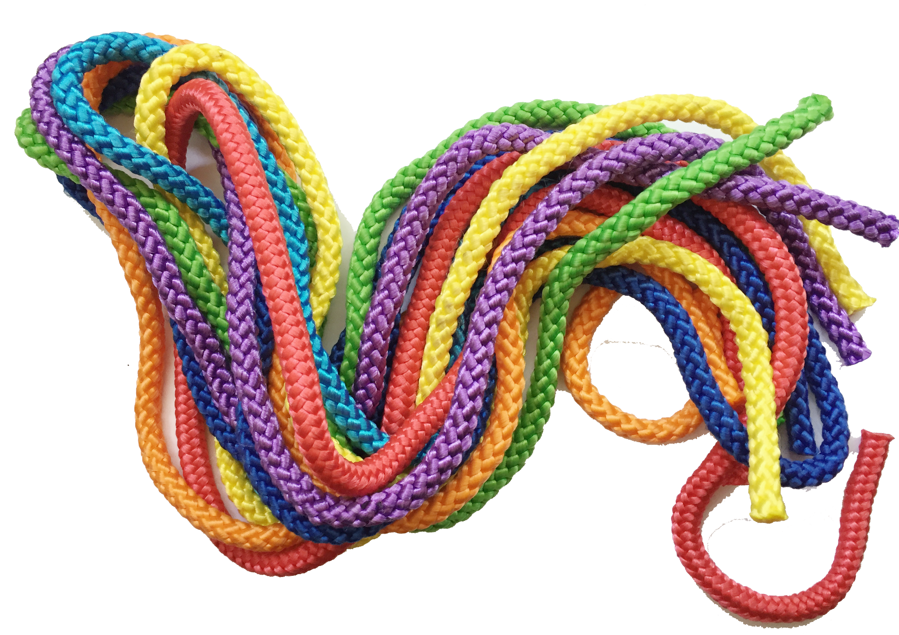
SEILE
Das Lernmaterial Seile besteht aus einer Vielzahl von Seilen verschiedener Längen und Farben. Es besteht keine Korrelation zwischen Seillänge und -farbe. Die Seile sind synthetisch und ca. 1 cm stark.
Mathematik
Bildnerisches Gestalten
  Linien
  - gerade/gebogen
  - parallel/senkrecht
  Ordnen
  - Klassifikation
  - Seriation
  Messen
  - Direktes Vergleichen
  - Indirektes Vergleichen
  Umriss von geometrischen Formen/Umfang
  …
  Linie als Bildelement
  - ungegenständlich/
  gegenständlich
  - Muster/freie Legungen
  - linear/Umrisse, Kontur
  - Linie – Fläche – Raum
  Bilder legen (planvoll oder assoziativ)
  Flächen bilden, unterteilen &
  strukturieren
  Verdichten, streuen, rhythmisieren
    > Kunstorientierte Methoden
  Spielen & Agieren > Rollenspiel
          Linien
          Kontur
          …
Notes:
CURRICULARE EINORDNUNG (LEHRPLAN 21)
Bildnerisches Gestalten:
Die Schülerinnen und Schüler ...
... können mit Linien gestalten/Spuren erzeugen. BG.2.B.1 1a
... können offene, geschlossene, eckige, runde, organische und geometrische Formen bilden. BG.2.B.2 1a
... können im Spiel und Experiment offen an Situationen herangehen, Neues entdecken und damit ihre bildnerischen Ausdrucksmöglichkeiten erweitern. BG.2.A.2 1b
... können diagonale, horizontale, vertikale Anordnungen von Linien linear erproben und einsetzten. BG.2.B.1 1b

Slide 5
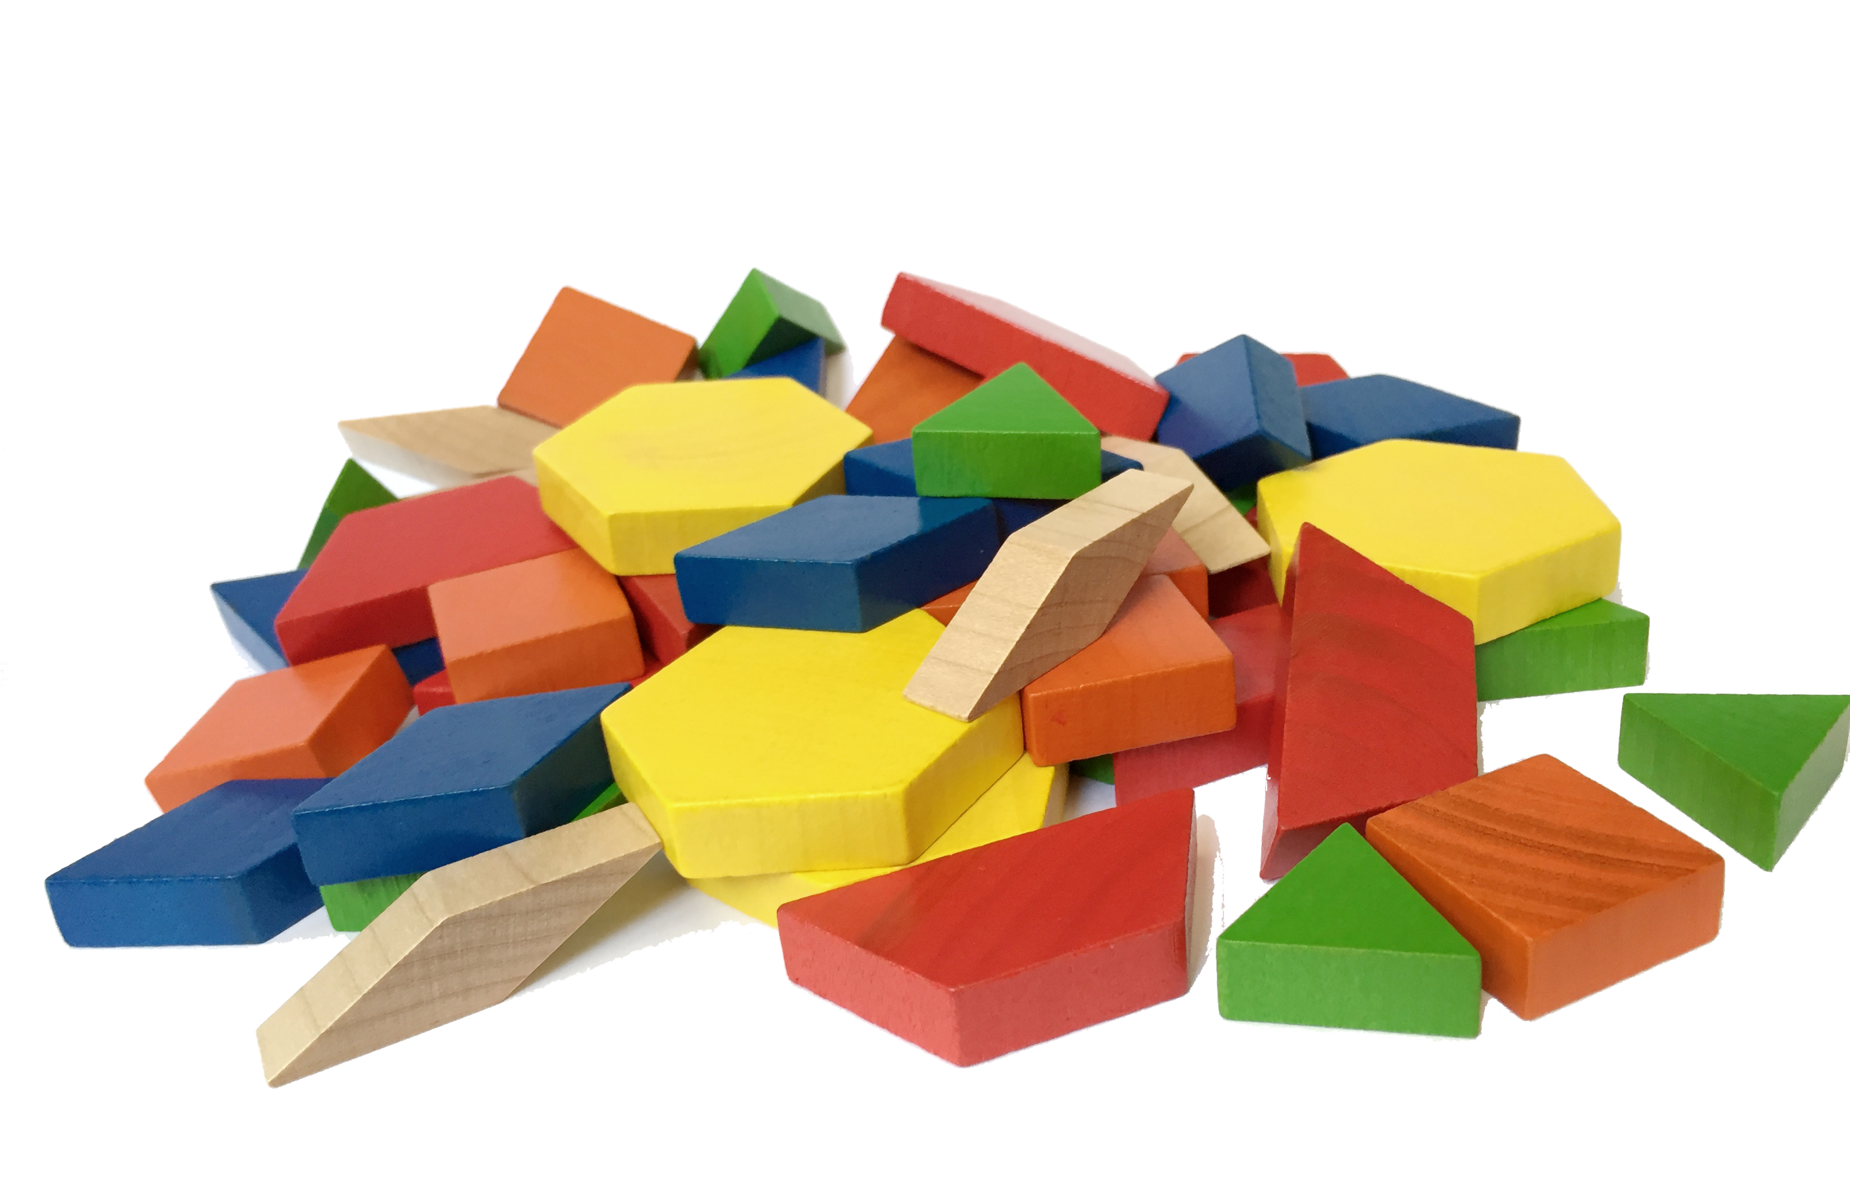
PATTERN BLOCKS
Pattern Blocks bestehen aus fünf verschiedenen
geometrischen Grundformen. Die Formen haben gleiche
Kantenlängen; nur bei dem roten symmetrischen Trapez weist die lange Grundlinie die doppelte Länge auf. Die Innenwinkel betragen bei der kleinen Raute 30° und 150°, bei der grossen Raute und beim gleichschenkligen Trapez 60° und 120°.
Mathematik
Bildnerisches Gestalten
  Geometrische Formen
  Muster
    - in sich abgeschlossene Muster,
    z.B. Rosetten
    - Bandornamente
    - Parkette
  Symmetrie
    - Achsensymmetrie
    - Drehsymmetrie
  Teile-Ganzes-Beziehungen
  …
  Farbe und Form
  Bild aus Teilstücken
  - gegenständlich/
  ungegenständlich
  - Muster/Freie Legungen
  Variation
  Wahrnehmen und gestalterisches
  Einsetzen von Farben und Formen
  (planvoll oder assoziativ)
  Verfremden, umdeuten,
  spiegeln, variieren
  > Kunstorientierte Methoden
          Verhältnis vom Ganzen und den Teilen
          Geometrische Formen
          Muster
          Symmetrie
          …
Notes:
CURRICULARE EINORDNUNG (LEHRPLAN 21)
Bildnerisches Gestalten:
Kompetenzbereich Wahrnehmung und Kommunikation
Die Schülerinnen und Schüler können…
…von bildhaft anschaulichen Vorstellungen erzählen und sich darüber austauschen. BG.1.A.1
…Bilder begutachten und daraus Impulse für die Weiterarbeit gewinnen. BG.2.A.2
Kompetenzbereich Prozesse und Produkte
Die Schülerinnen und Schüler können…
…Bildern Bedeutung geben und darüber sprechen. BG.1.B.1
…durch Zerlegen, Wiederholen und Drehen Darstellungsmöglichkeiten entdecken. BG.2.C.2
…Geometrische Formen bilden und diese als Bildelemente erfahren. BG.2.B.1
…im Spiel und Experiment offen an Situationen herangehen, Neues entdecken und damit ihre bildnerischen Ausdrucksmöglichkeiten erweitern. BG.2.A.2
Kompetenzbereich Kontexte und Orientierung
Die Schülerinnen und Schüler können…
…Zeichen, Farben, Formen in Kunstwerken untersuchen und beschreiben. BG.3.A.1
…sich auf Begegnungen mit Kunstwerken einlassen. BG.3.A.1

